Slide 1
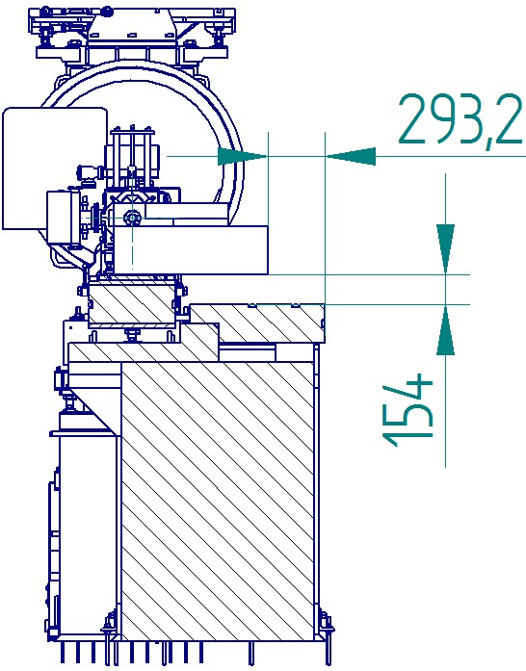
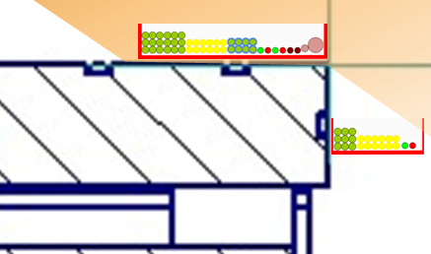
HF Kabel
Optional
LWLs, Ethernet, Motorsteuerung

Slide 2
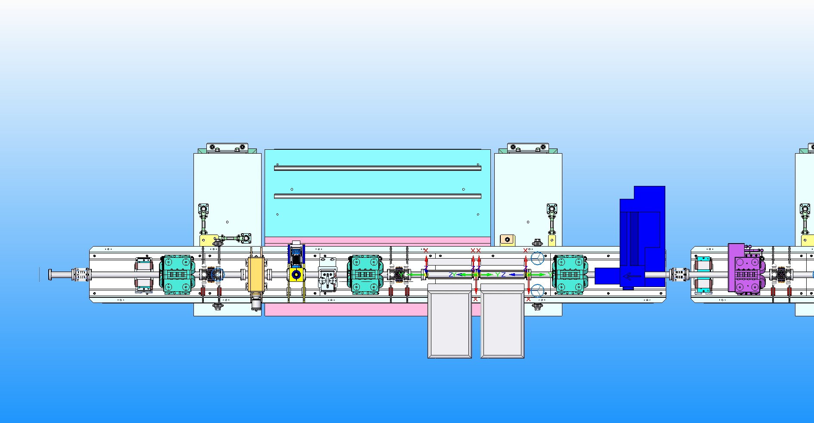
Gangseite

Slide 3
Gangseite
100 mm

Slide 4
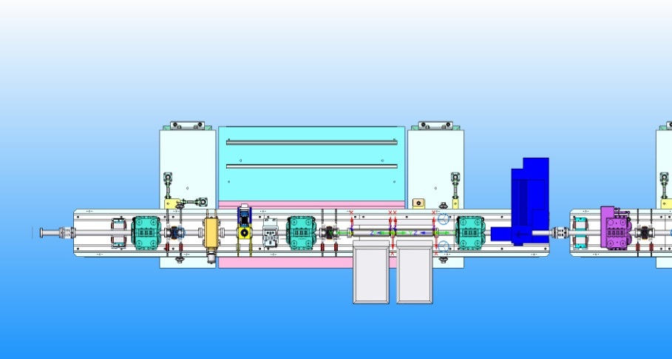
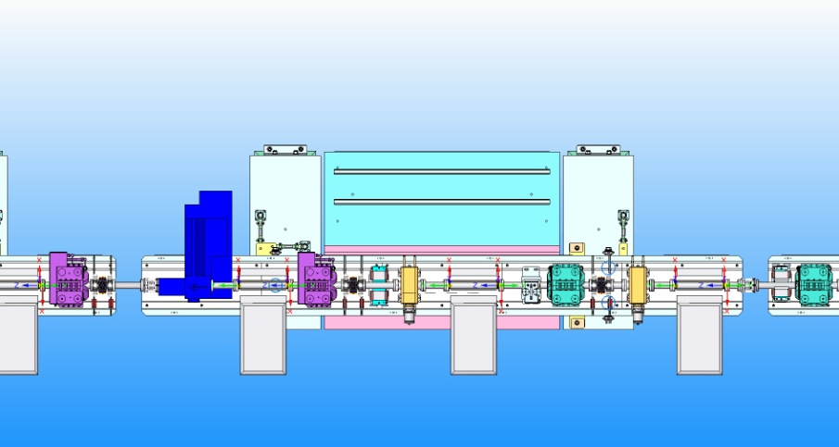
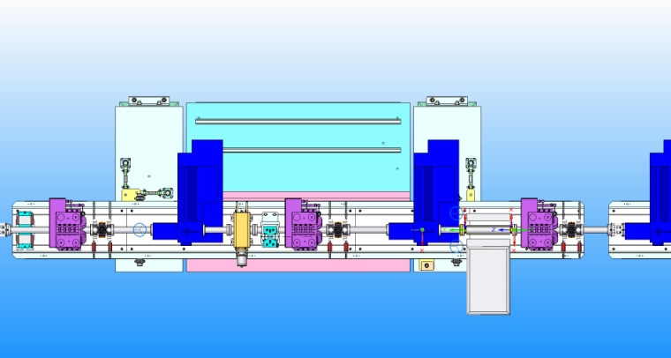
G6
G7
G8

Slide 5
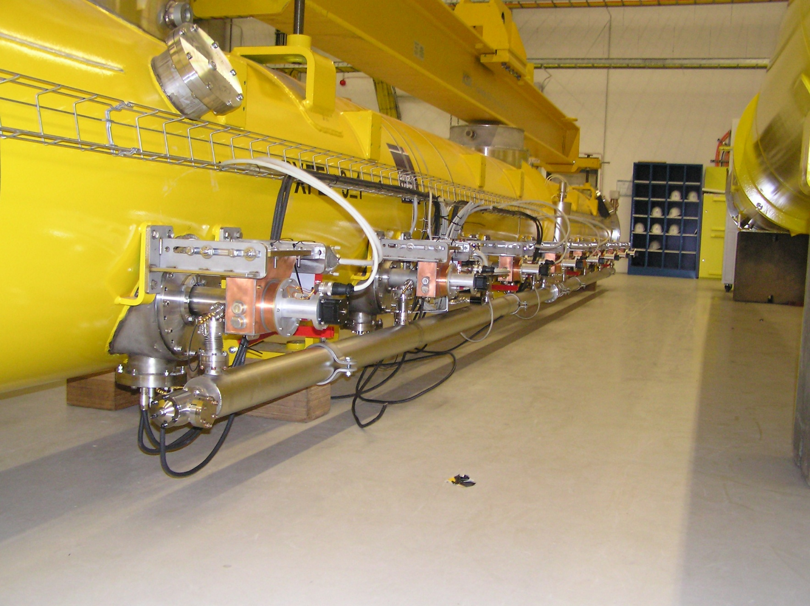

Slide 6
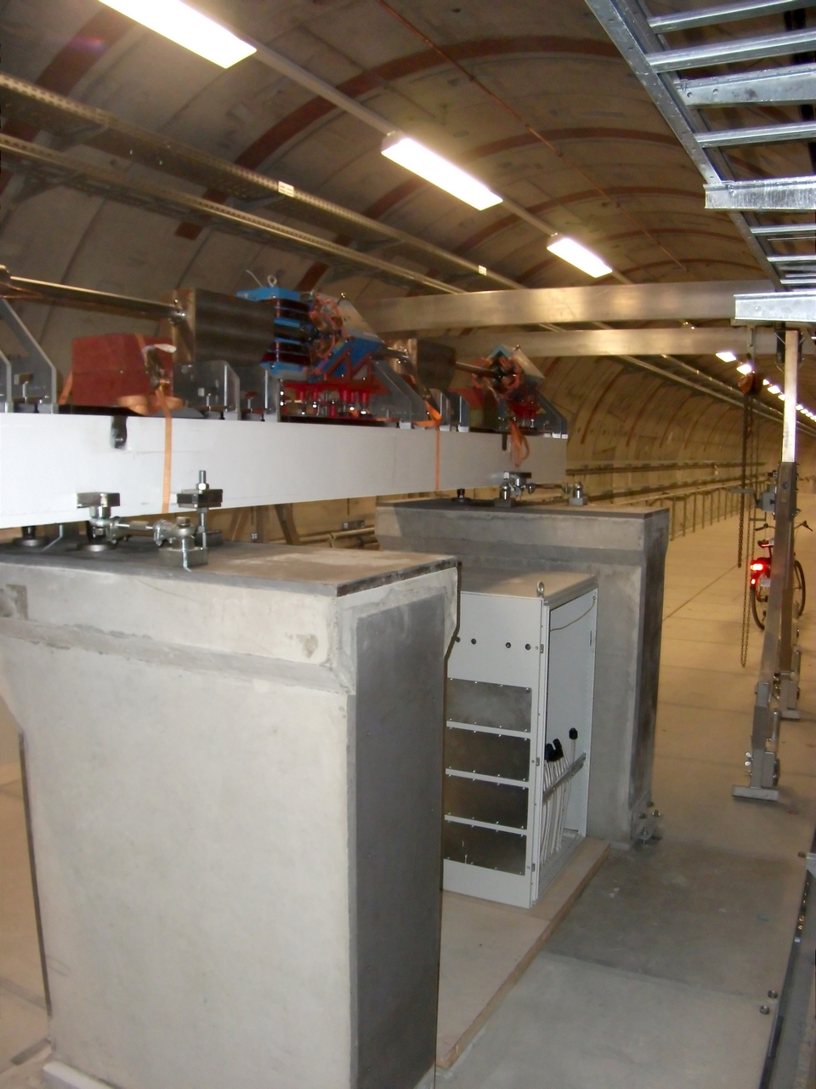
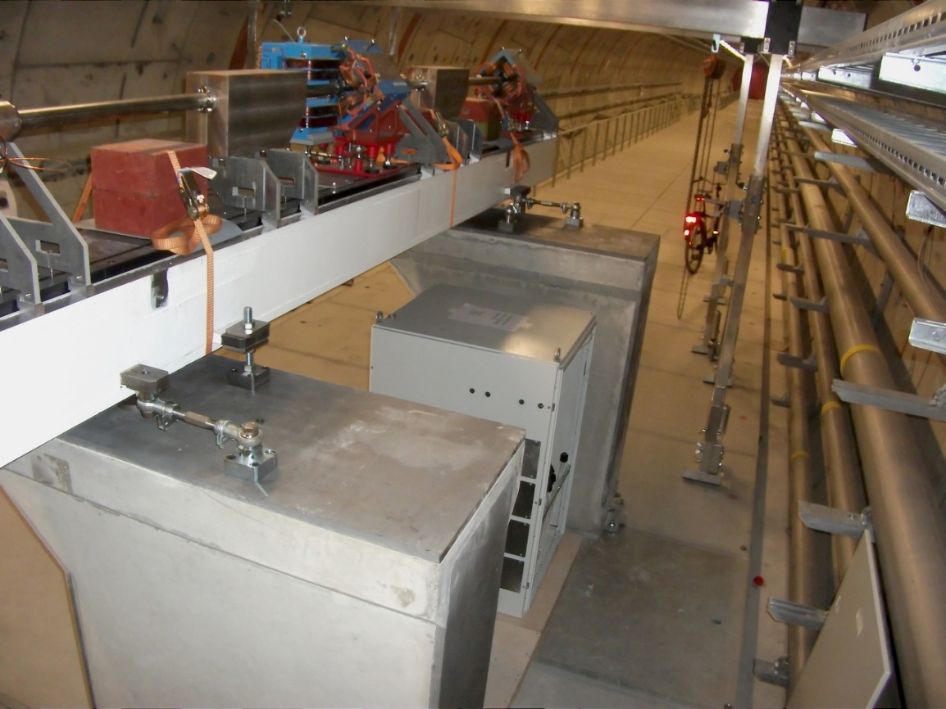


Slide 7
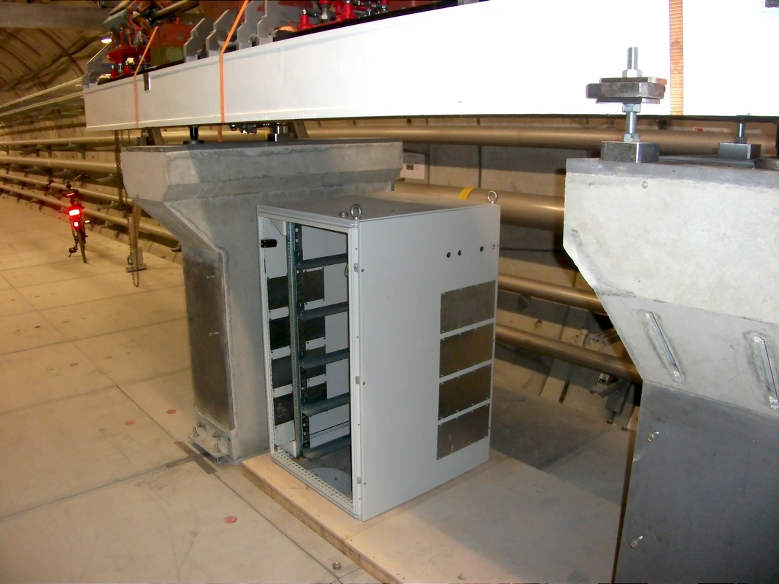
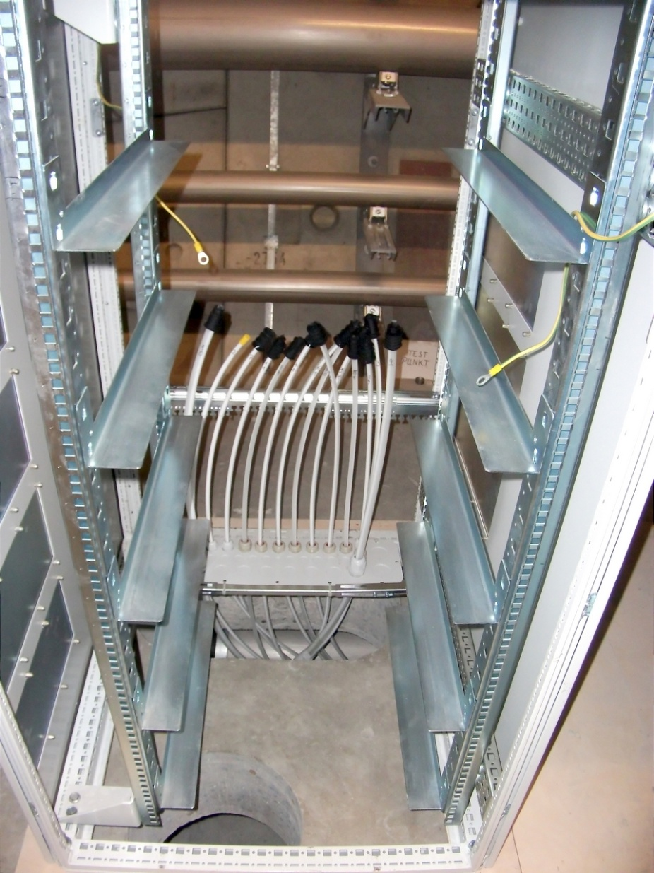

Slide 8


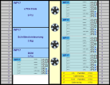
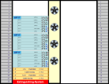
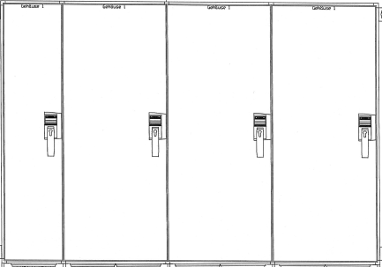

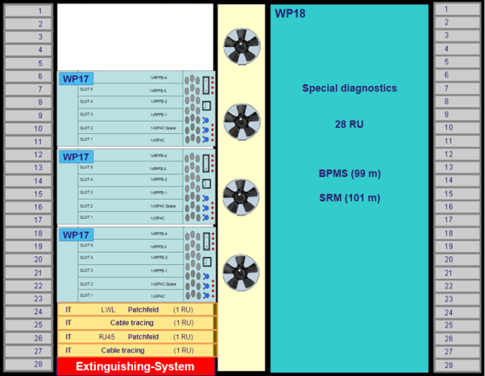
XTL Room 001
001
89,55 m - 141,55 m (L1)
89
90
91
92
93
94
95
96
97
98
99
100
101
102
103
104
105
106
107
108
109
110
111
112
113
114
115
Z [m]
Elektrant 1
93,0 m
Diagnostics at 101 m
XTL_I1.S2_R12
Diagnostics at 104 m
XTL_I1.S2_R15
Unterverteilung 90 m

